Slide 1
Script
pp. 46 - 48

Slide 2
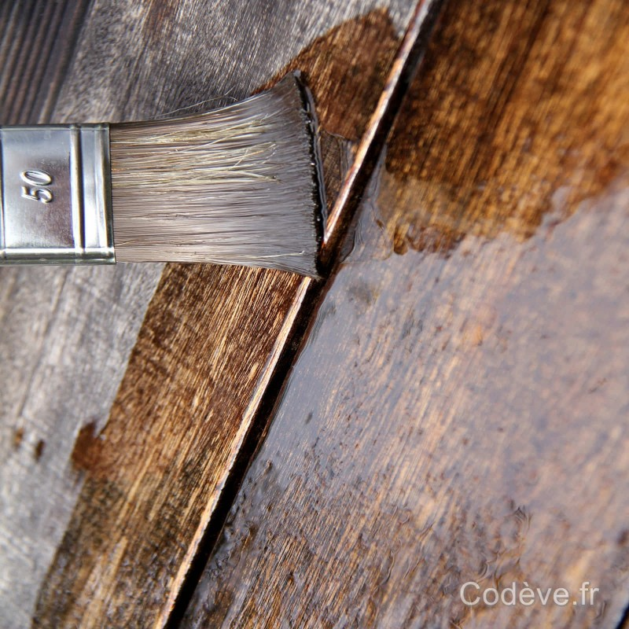
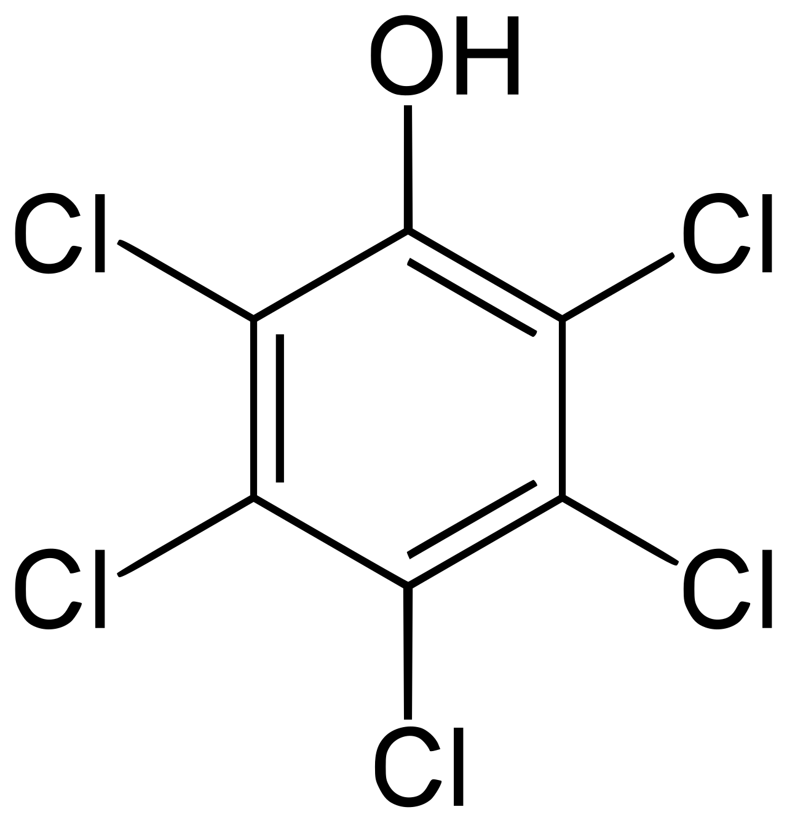
Les innovations sont possibles aujourd’hui
L’évolution n’est pas qu’une théorie que l’on observe dans des laboratoires.
Exemple : XXe siècle et pentachlorophénol (PCP)
Dès 1936
Traitement du bois

Slide 3
Pentachlorophénol (PCP)
Pentachlorophénol (PCP)
À base de chlore
Fongicide, herbicide, insecticide, …
Mécanisme : empêche la fabrication d’ATP (mitochondries)
But : détruire les espèces nuisibles
Problèmes :
Toxique pour l’environnement et les humains
Irritations, brûlures, céphalées, tachycardie, dyspnée, hyperthermie, … mort
Reste longtemps dans le sol car…
N’est pas dégradé par des bactéries !

Slide 4
Sphingobium chlorophenolicum
Pourquoi le PCP n’est pas dégradé par les bactéries ?
Produit anthropogénique (créé par les humains)
Les bactéries n’ont pas les protéines nécessaires à sa dégradation
Pourtant, avec le temps, la bactérie Sphingobium chlorophenolicum est devenue capable de dégrader le PCP.
Comment ?
Évolution
Apparition d’enzymes capables de digérer le PCP
Avantage ! PCP = source de C, H, O

Slide 5
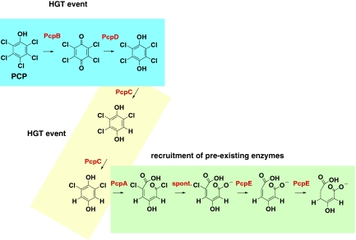
Dégradation du PCP
Sphingobium chlorophenolicum doit utiliser 5 enzymes différentes pour dégrader le PCP.
Pcp A-B-C-D-E
Enlève Cl
Réarrange molécule

Slide 6
Protéines et évolution
Comment 5 nouvelles protéines / enzymes (Pcp A-B-C-D-E) ont pu évoluer ainsi à partir de rien ?
Elles n’ont pas évolué à partir de rien !
Les nouvelles protéines ressemblent à des protéines existantes (génétique)
Ex: Pcp-C $↔$ancienne protéine pour dégrader des acides aminés
En général, les protéines peuvent avoir plusieurs fonctions.
Mais différentes vitesses d’exécution : 1 fonction principale rapide, le reste lent / incomplet
Notes:
Ici même si lent de dégrader PCP : avantage !

Slide 7
Protéines et évolution
Problème :
Pcp C est l’évolution (mutation) d’une protéine qui digère des acides aminés.
Nouvelle fonction principale (rapide) : dégrader PCP
Perte de la capacité de digérer rapidement les acides aminés !
Cela ne devrait-il pas être désavantageux pour la sélection naturelle ?
Oui
SAUF si l’ancienne fonction peut être compensée
Duplication de gènes (bactéries, organismes pluricellulaires)
Transfert horizontal de gènes (bactéries)

Slide 8
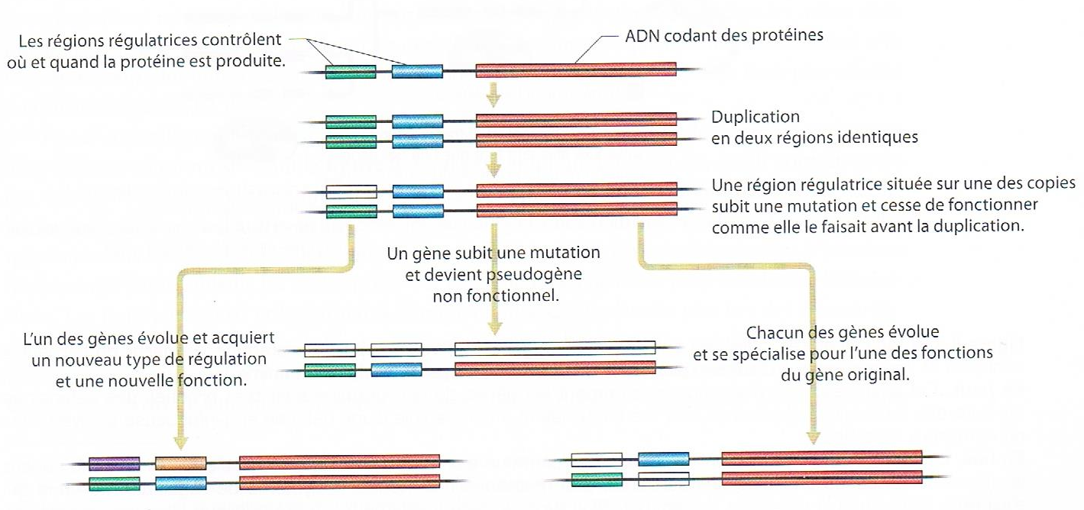
Évolution grâce à la duplication de gènes
Duplication :
2x même rôle
1 copie peut muter et se spécialiser dans un nouveau rôle
Ancien rôle effectué par la copie
Duplication
Mutation
Quand peut apparaître ce phénomène de duplication ?
Méiose (cross-over inégal) ; Rétrotransposition ; Réparation de cassure d’ADN ; virus

Slide 9
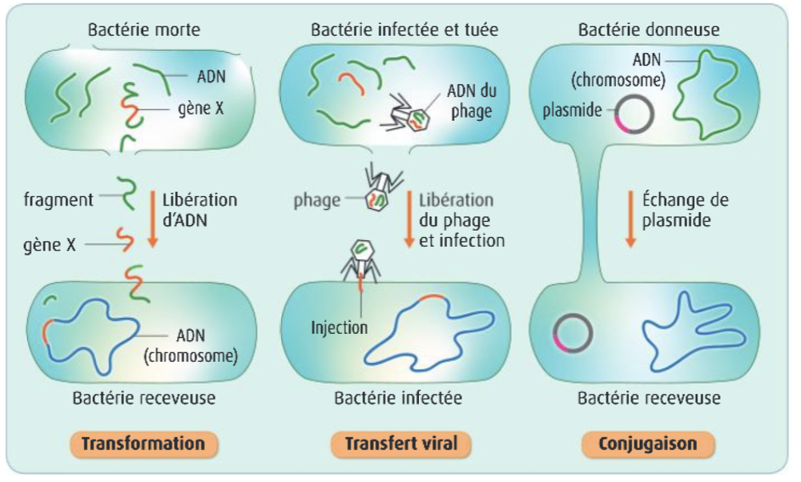
Évolution grâce au transfert horizontal
Transfert horitontal :
2x même rôle
1 copie peut muter et se spécialiser dans un nouveau rôle
Ancien rôle effectué par la copie

Slide 10
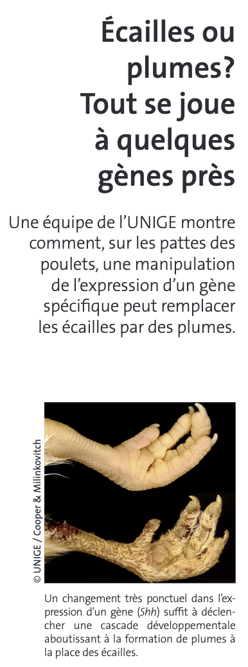
Indices de l’évolution
Comment sait-on que l’évolution fait intervenir une duplication de gènes ?
Génétique
Analyse de fossiles & anatomie d’animaux vivants
P.ex. l’origine des plumes et des pattes n’est pas une génération spontanée mais une adaptation de traits pré-existants ayant d’autres fonctions.

Slide 11
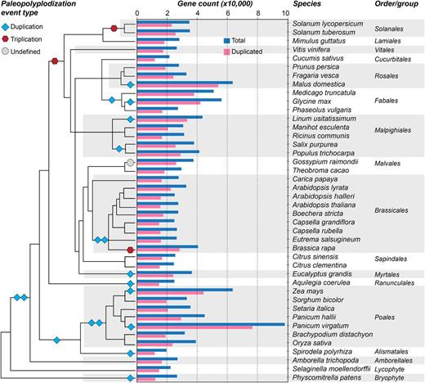
Whole genome duplication
Beaucoup d’espèces de plantes ont dupliqué leur génome entier au cours de l’évolution.
Avantage ?
Nicholas Panchy, Melissa Lehti-Shiu, Shin-Han Shiu, Evolution of Gene Duplication in Plants, Plant Physiology, Volume 171, Issue 4, August 2016, Pages 2294–2316, https://doi.org/10.1104/pp.16.00523

Slide 12
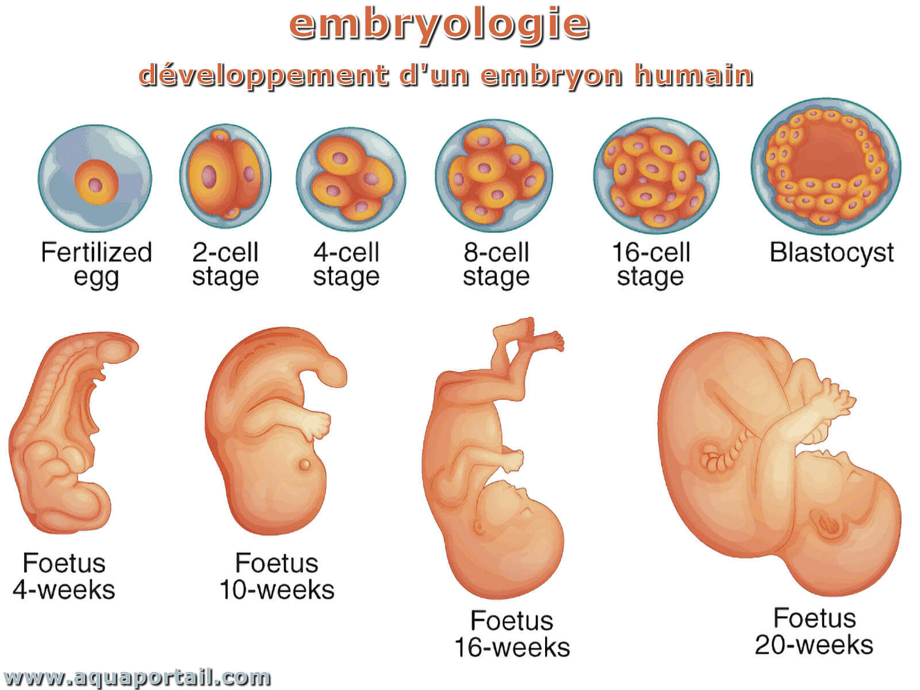
Autre voie d’évolution
Toutes nos cellules sont issues d’une même cellule originelle.
Même ADN
Mais pourtant, fonctions très différentes :
Neurone, muscle, peau, rétine, …
Comment ?
Facteurs de transcription

Slide 13
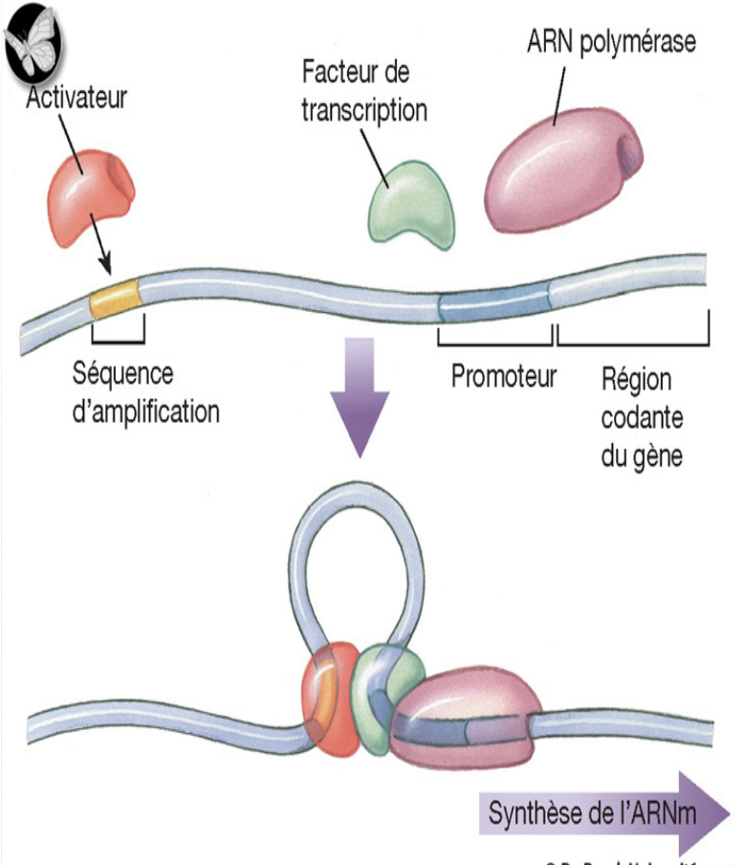
Facteurs de transcription
Se lient spécifiquement sur certaines parties de l’ADN
Régulent l’expression des gènes
Inhibition
Activation
Précis, séquentiel
Cible pour l’évolution !
→ Mutation du facteur de transcription ou du site de liaison

